Slide 1
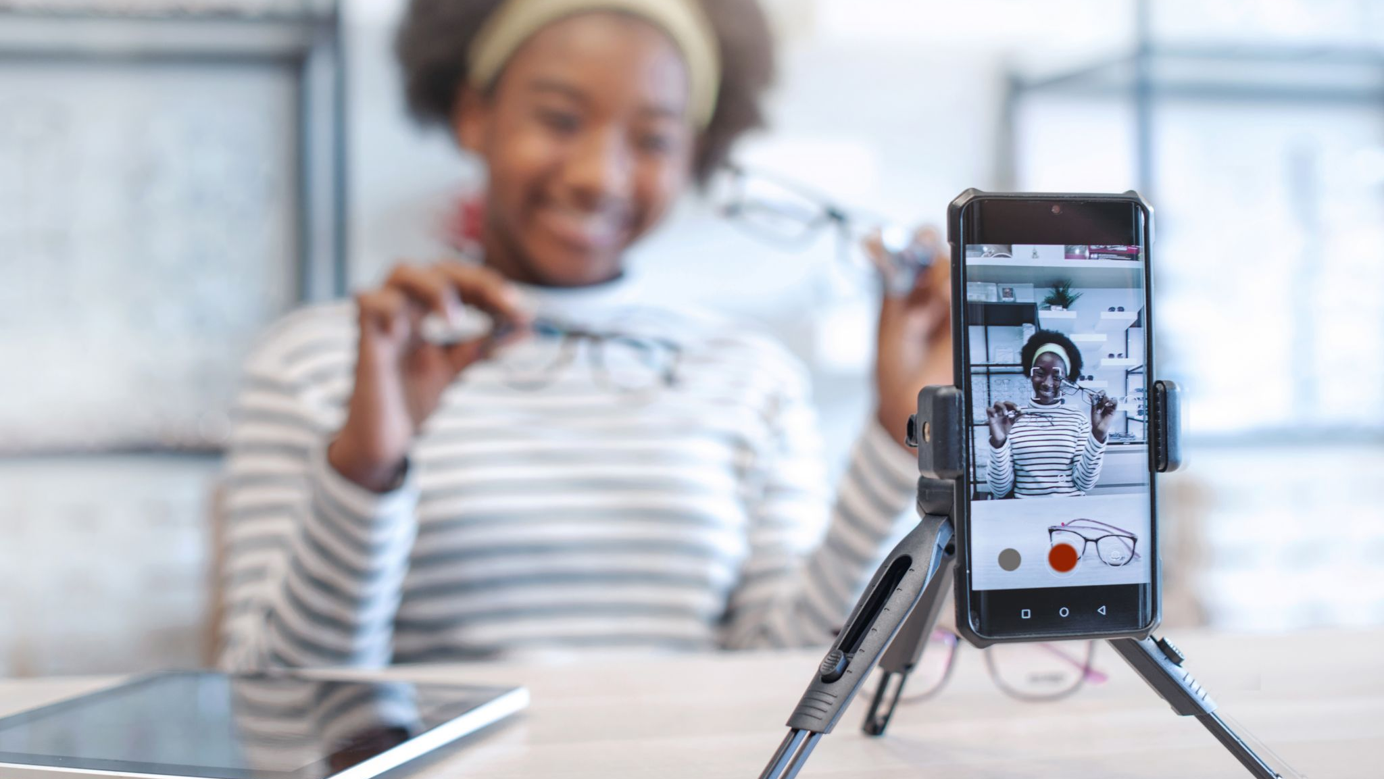

Educação midiática e.
cidadania.na escola
PATRICIA BLANCO - INSTITUTO PALAVRA ABERTA
Comissão de Direitos Humanos e Legislação Participativa - Ago’24
.

Slide 2





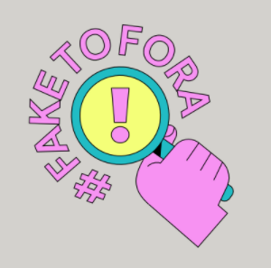

MATERIAIS
PROGRAMAS
PROJETOS
ADVOCACY
Notes:
O Instituto Palavra Aberta é uma entidade sem fins lucrativos que advoga a causa da plena liberdade de ideias, de pensamento e opiniões. A partir de pesquisas, seminários e campanhas, busca promover a liberdade de expressão, a liberdade de imprensa e a livre circulação de informação como pilares fundamentais para o desenvolvimento de uma sociedade forte e democrática.

Slide 3

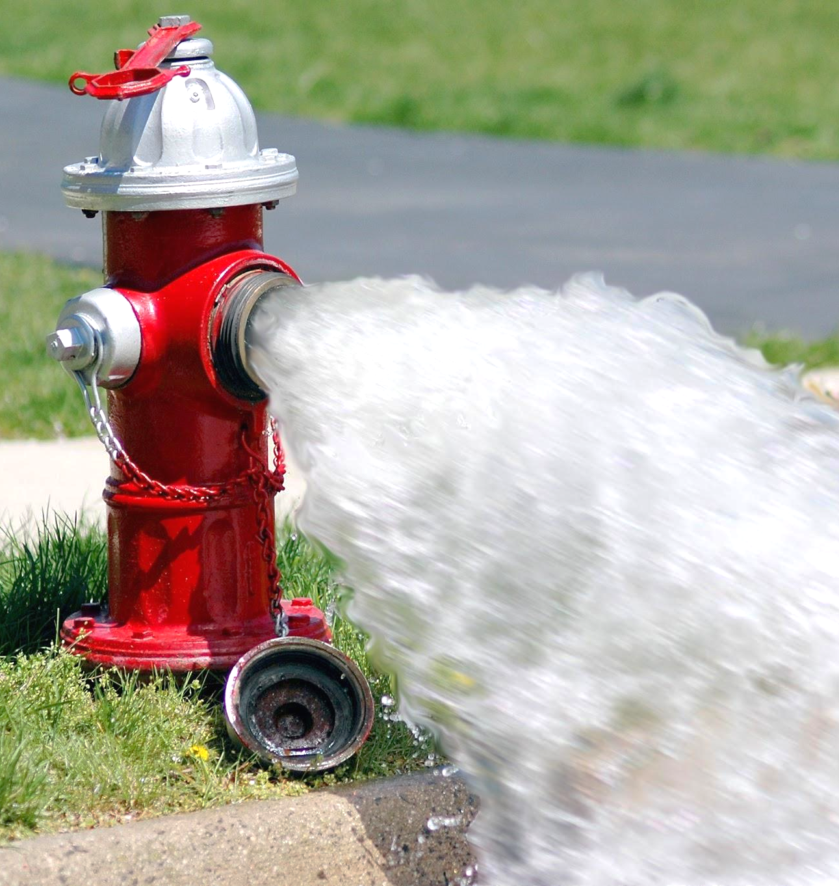
Escassez x abundância
Consumidores x produtores
Adobe Stock
EDUCAMÍDIA

Slide 4
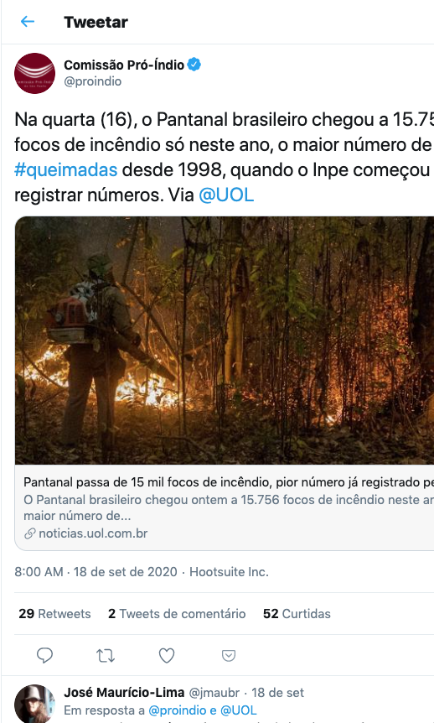
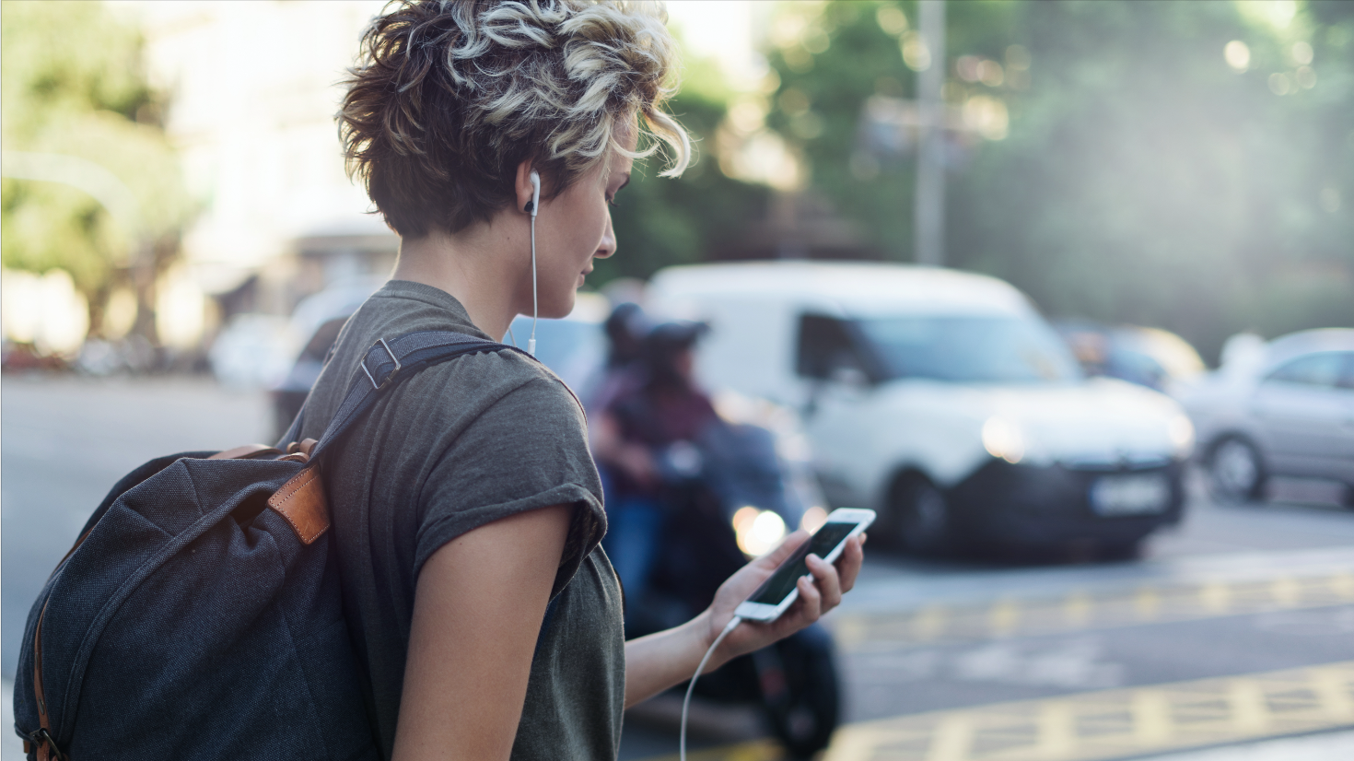
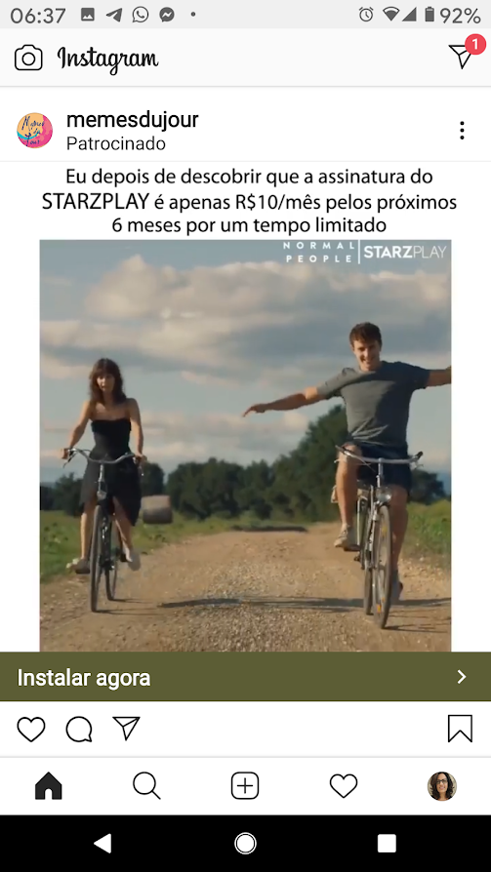
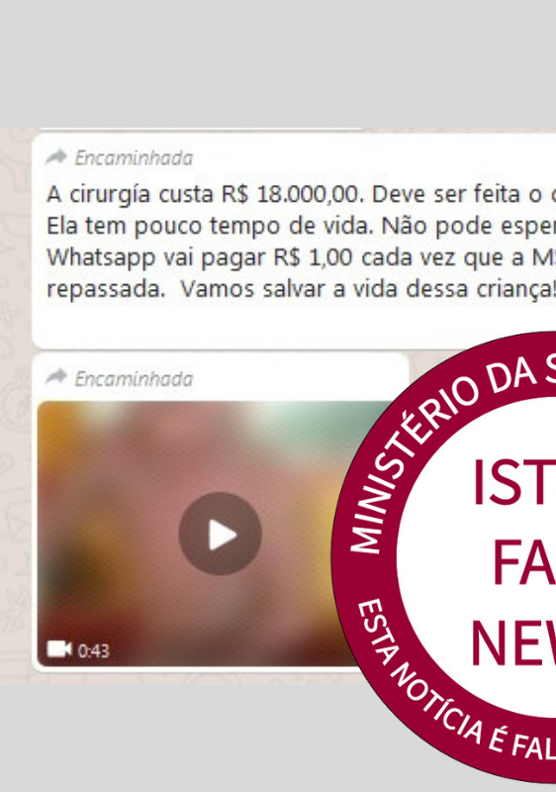
Novos formatos, novos desafios.
Convergência consumidores x produtores.
Adobe Stock
Notes:
Fusão dos papéis de consumidores e produtores de conteúdo - e precisamos nos preparar para isso.

Slide 5
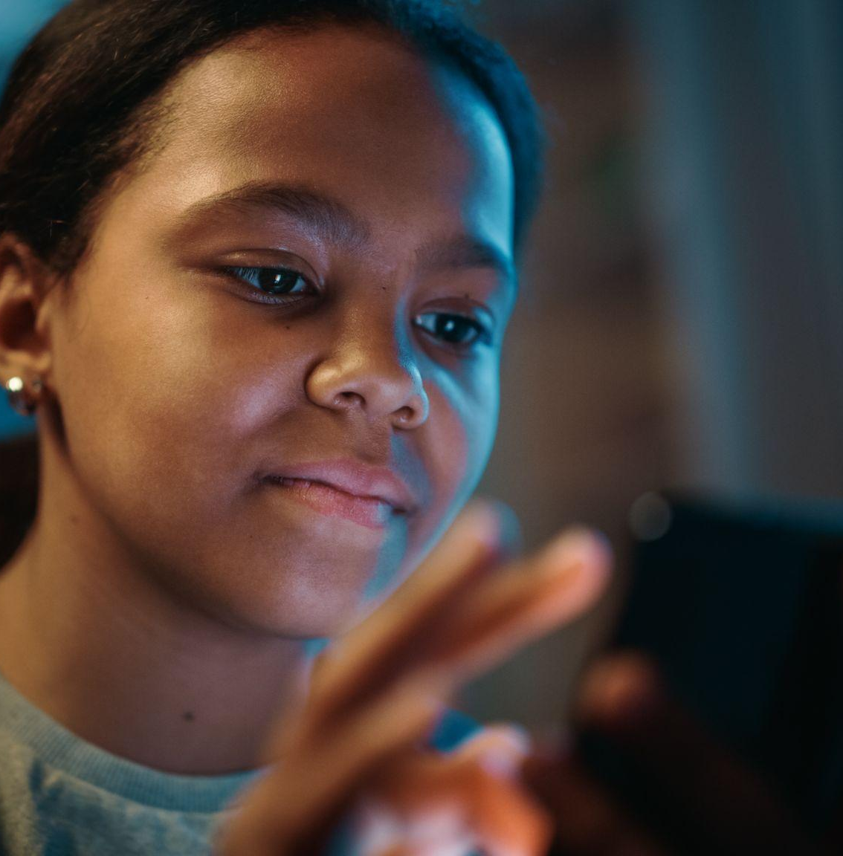
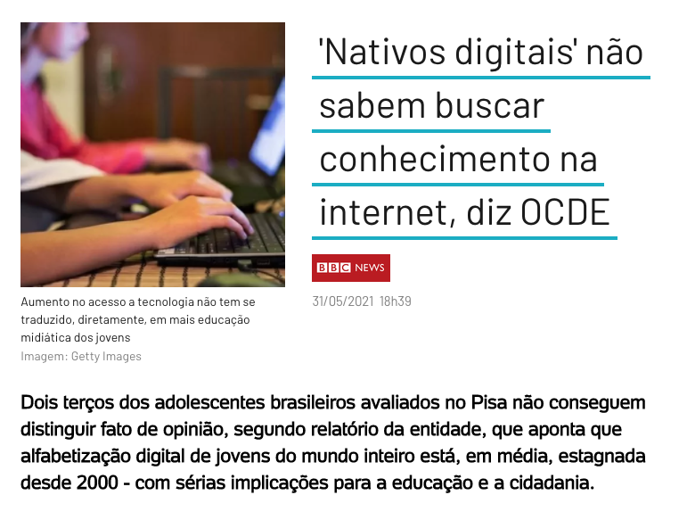
93% dos
brasileiros com idades entre 9 e 17 anos são usuários
de Internet
TIC Kids Online Brasil
2023
Nativos digitais…
Notes:
Desenvolve as habilidades midiáticas…. ou requer habilidades midiáticas?

Slide 6
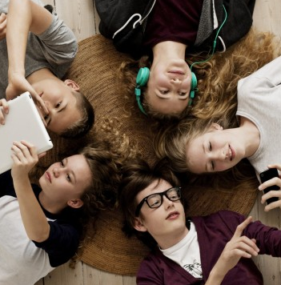
Considere:
A educação para
a informação está defasada em relação às mudanças tecnológicas.
A inclusão digital não
está somente no acesso, mas sobretudo na qualidade da experiência no ambiente digital.
A crise da desinformação é também reflexo da falta de equidade no acesso à informação.
93% dos
brasileiros com idades entre 9 e 17 anos são usuários
de Internet
TIC Kids Online Brasil
2023
…ou inocentes digitais?

Slide 7
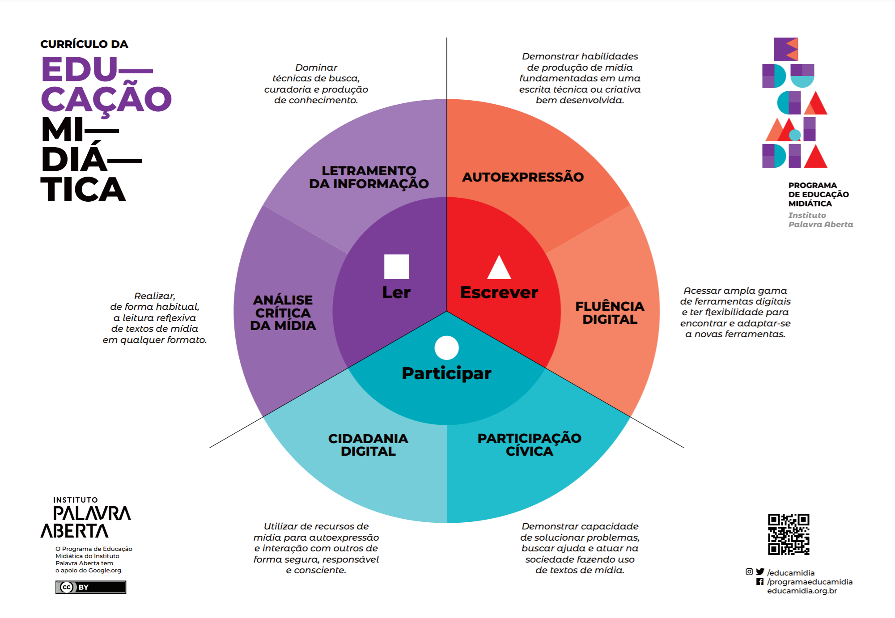
Quais são
os direitos
e deveres
do cidadão conectado?

Slide 8
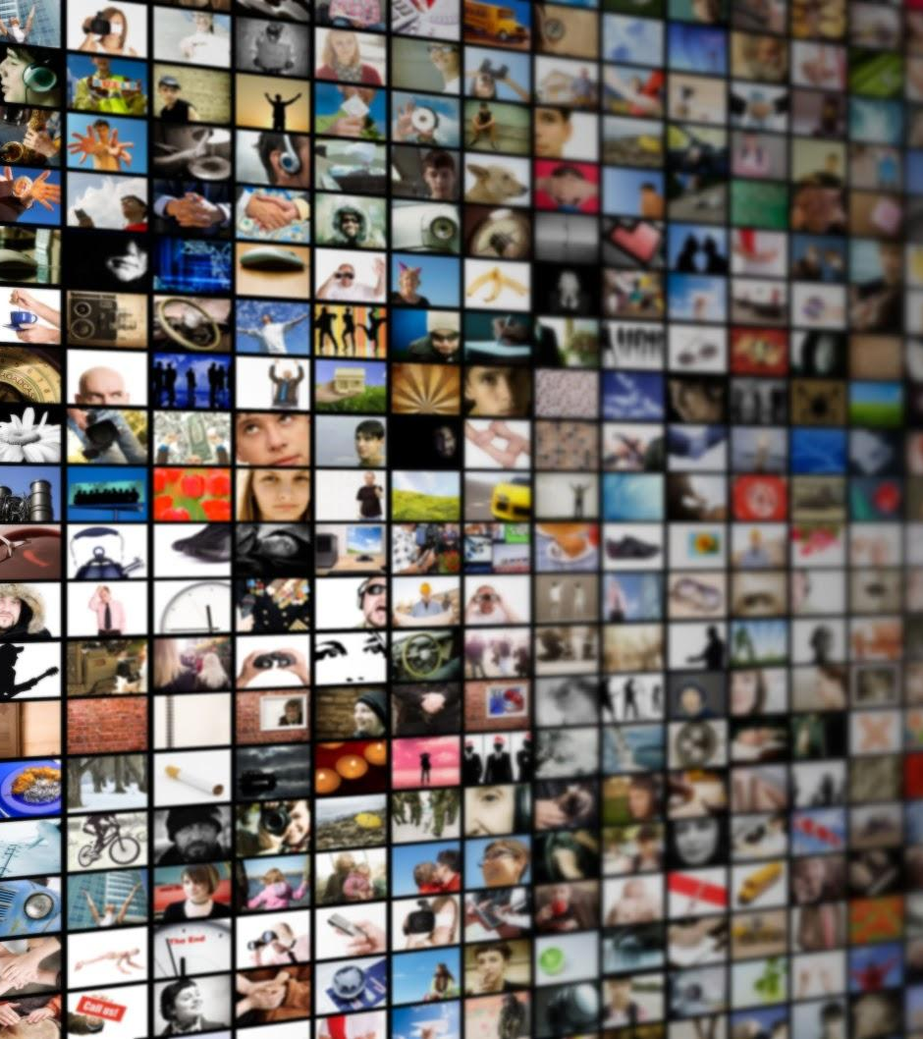
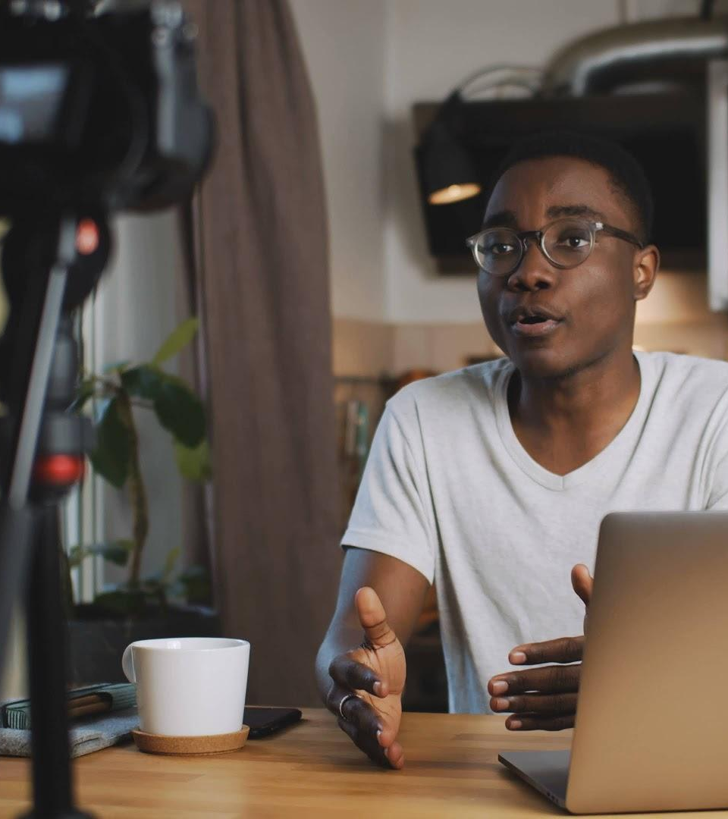
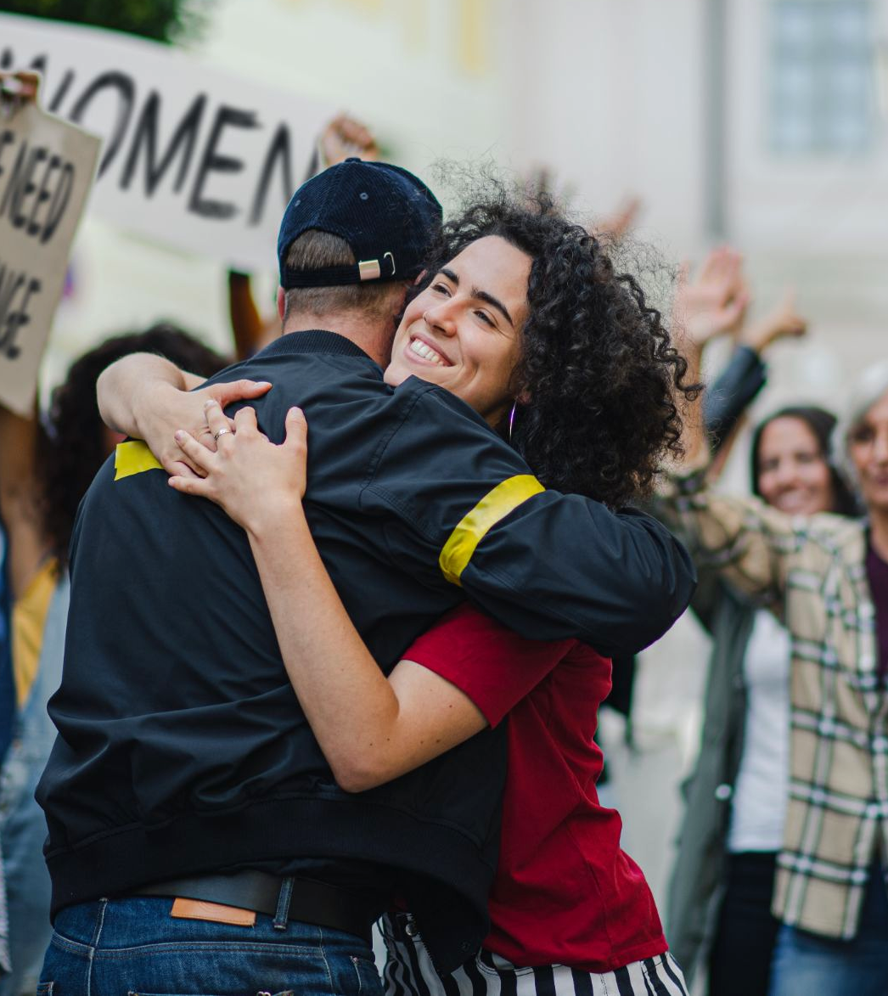
Ser educado midiaticamente é.
Aprender a filtrar, ler criticamente e dar sentido ao enorme fluxo de informações que nos cerca;
desenvolver nossa voz, promovendo as habilidades necessárias para que possamos nos expressar em diversas linguagens, aprendendo e atuando em nossas comunidades;
utilizar a tecnologia para participar da sociedade de forma ética, promovendo a empatia, reconhecendo e respeitando diversas vozes e combatendo o discurso de ódio.

Slide 9
Ser educado midiaticamente é.
responsabilizar-se.
Aprender a filtrar, ler criticamente e dar sentido ao enorme fluxo de informações que nos cerca;
desenvolver nossa voz, promovendo as habilidades necessárias para que possamos nos expressar em diversas linguagens, aprendendo e atuando em nossas comunidades;
utilizar a tecnologia para participar da sociedade de forma ética, promovendo a empatia, reconhecendo e respeitando diversas vozes e combatendo o discurso de ódio.

Slide 10
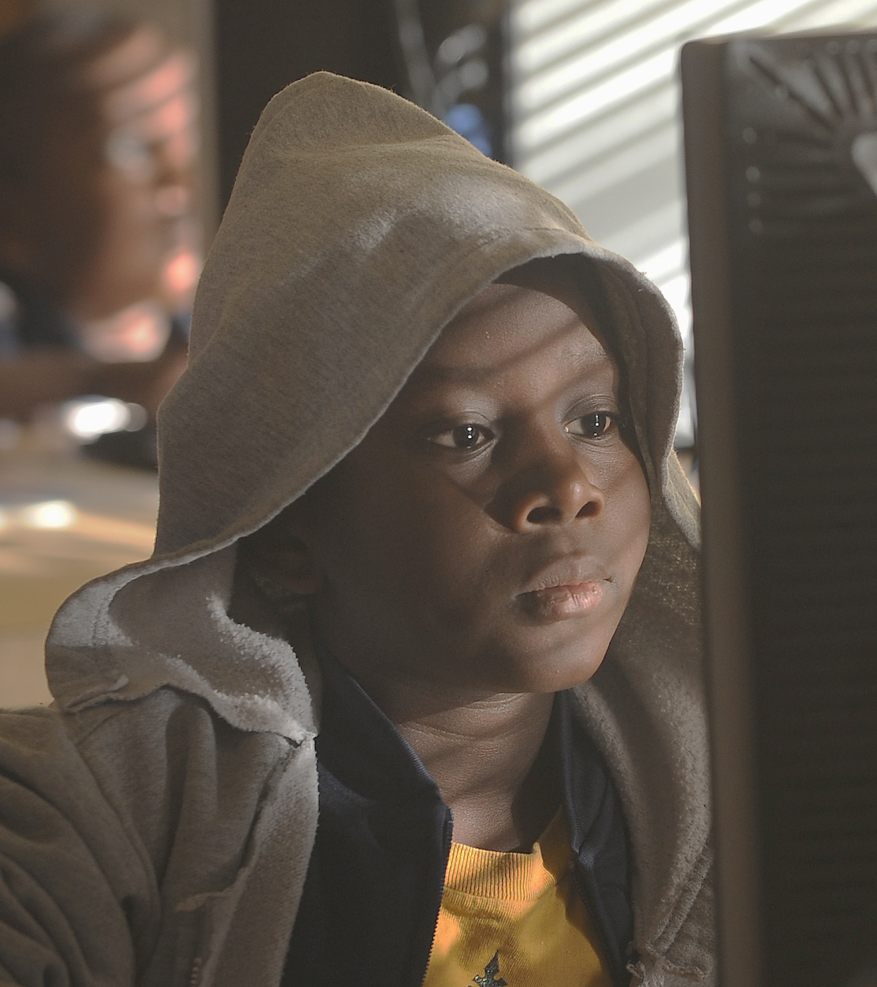
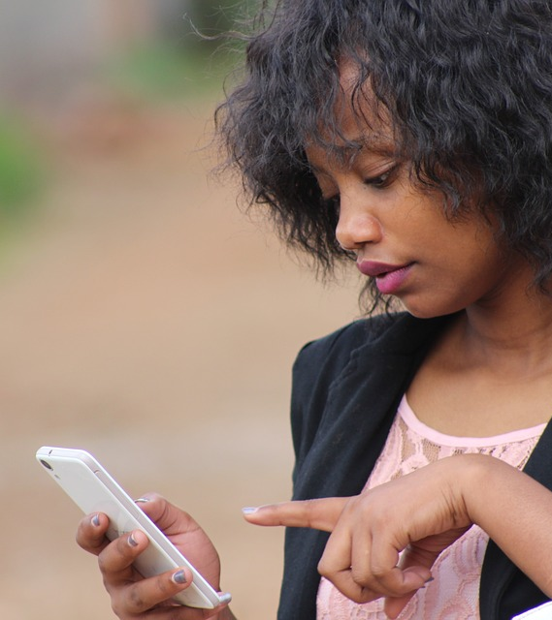
JUSTIÇA SOCIAL
Reconhecendo e combatendo
as iniquidades sistêmicas na representação e na participação.
EQUIDADE NO ACESSO À INFORMAÇÃO
Tecnologia é linguagem, internet é território.
O IMPACTO
DA EDUCAÇÃO
MIDIÁTICA
TRANSFORMAÇÃO DA PRÁTICA JORNALÍSTICA.
Mais conectada com a audiência e atenta à formação de público crítico, capaz de entender e valorizar a imprensa.
INCLUSÃO DIGITAL
E CIDADANIA
Da informação ao conhecimento;
da presença à fluência digital; do consumo ao entendimento e à produção de informações.
EDUCAMÍDIA
Notes:
Não é “qual tecnologia”, mas sim “tecnologia para que”. Tecnologia não é ferramenta, e sim linguagem. A educação midiática ajuda a dar sentido ao uso de tecnologia.

Slide 11
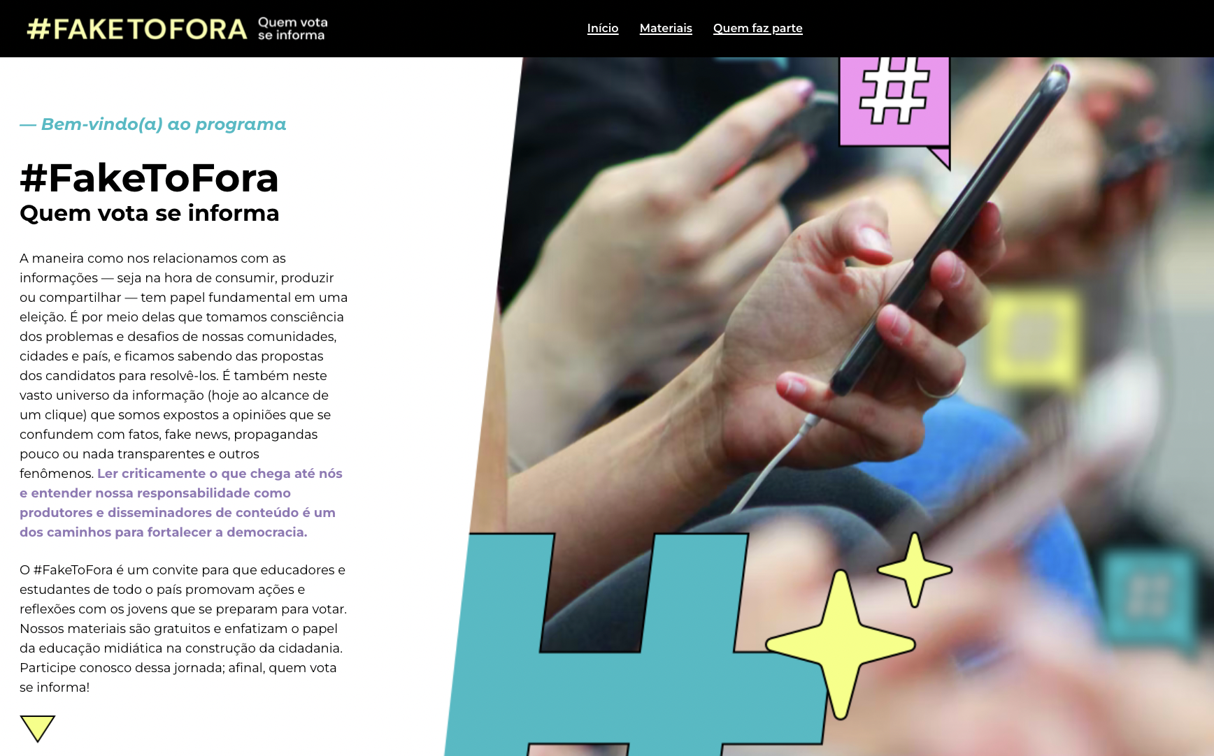
www.faketofora.org.br

Slide 12
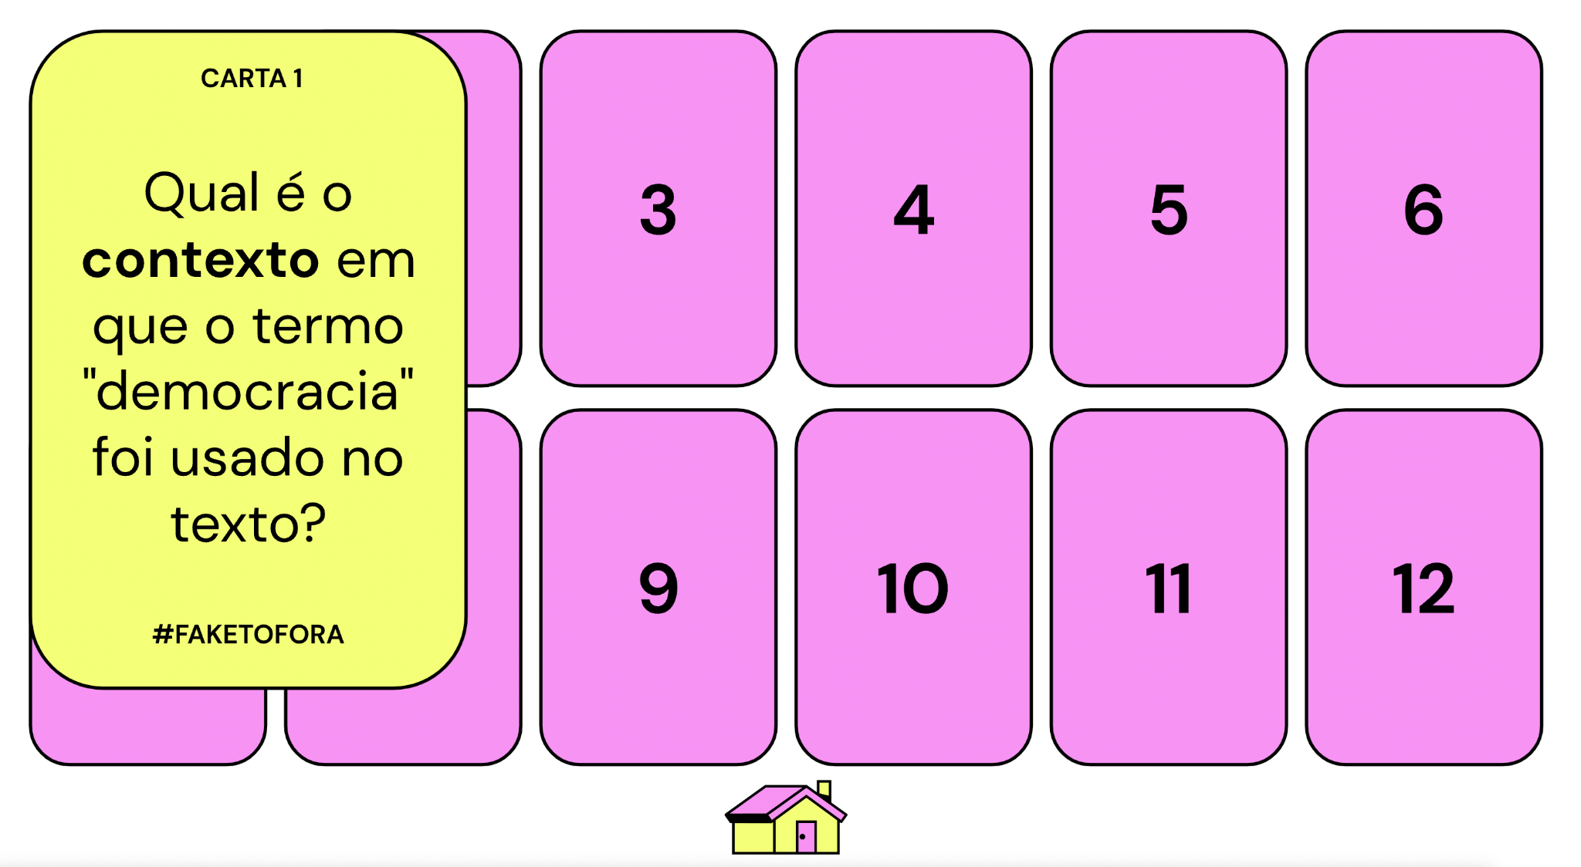
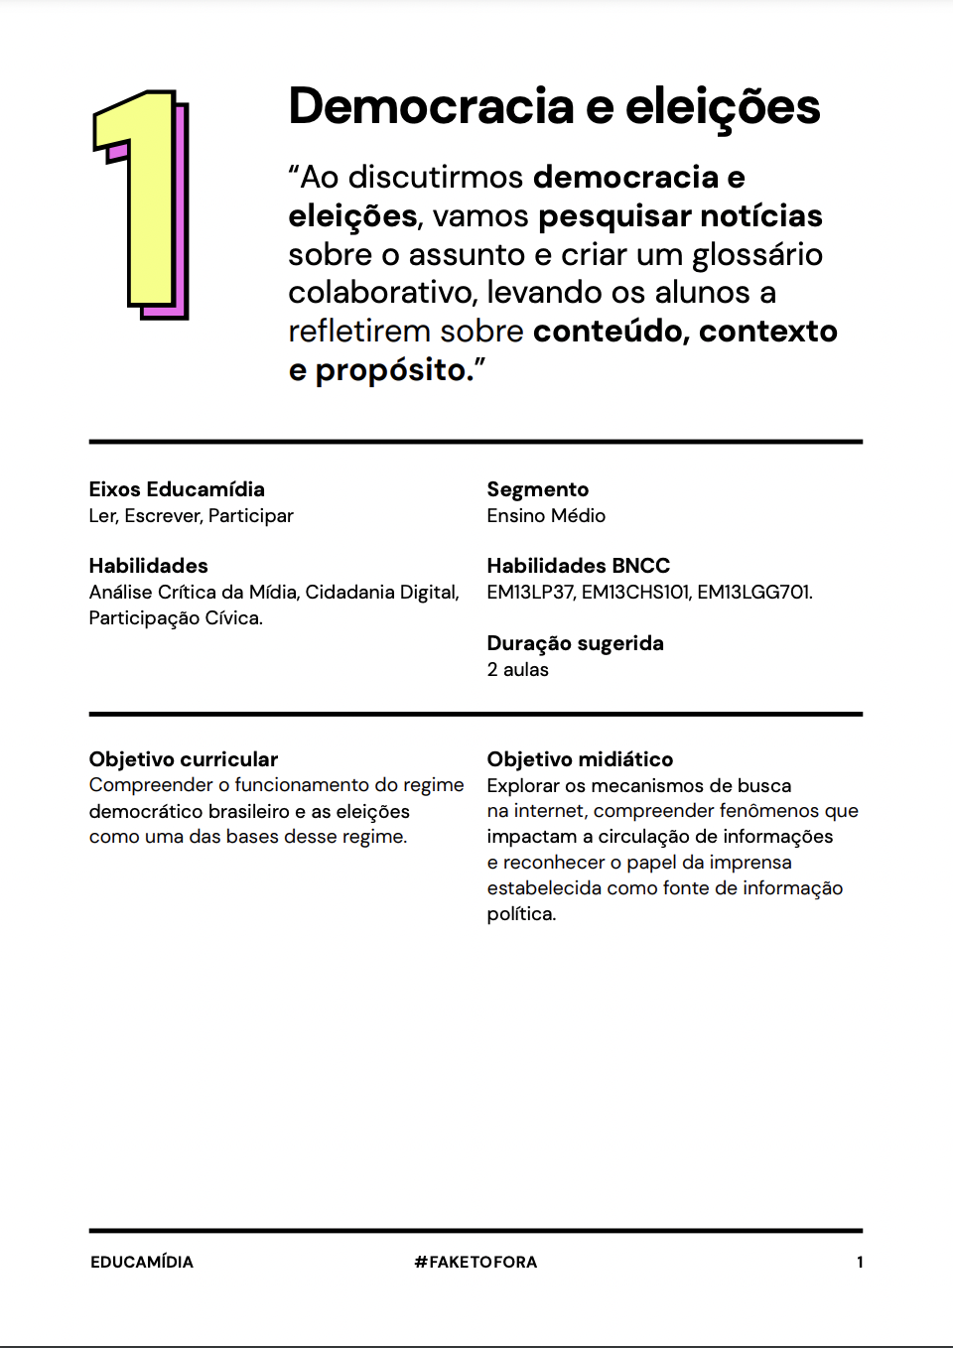

#FakeToFora é o projeto do Palavra Aberta que promove e apoia atividades de educação midiática e checagem de informações junto a jovens eleitores.
Os materiais partem da ideia de que a maneira como nos relacionamos com as informações — seja para consumir, produzir ou compartilhar — tem papel fundamental em uma eleição.

Slide 13
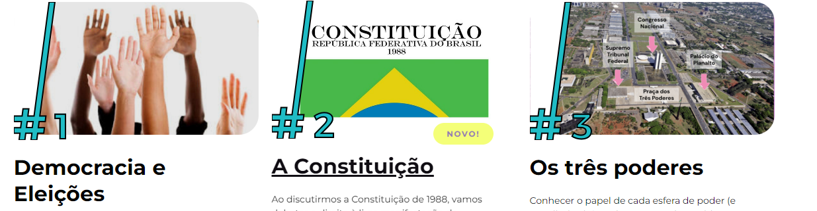
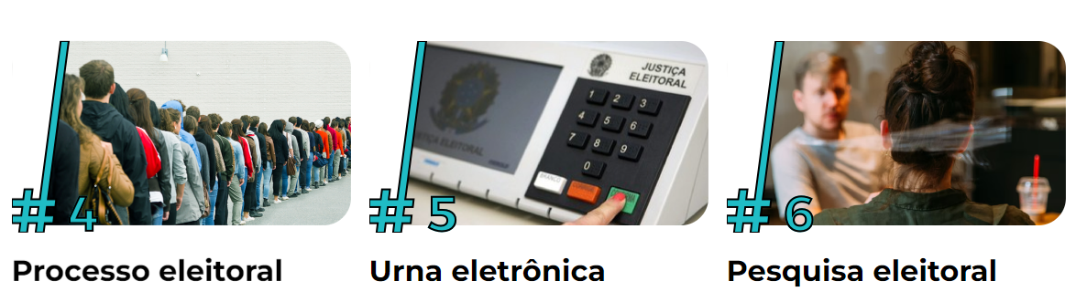
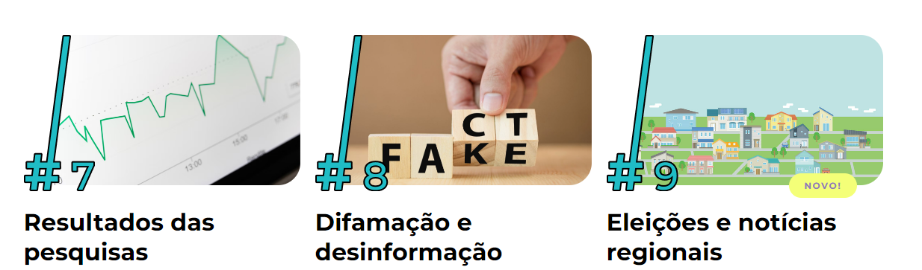
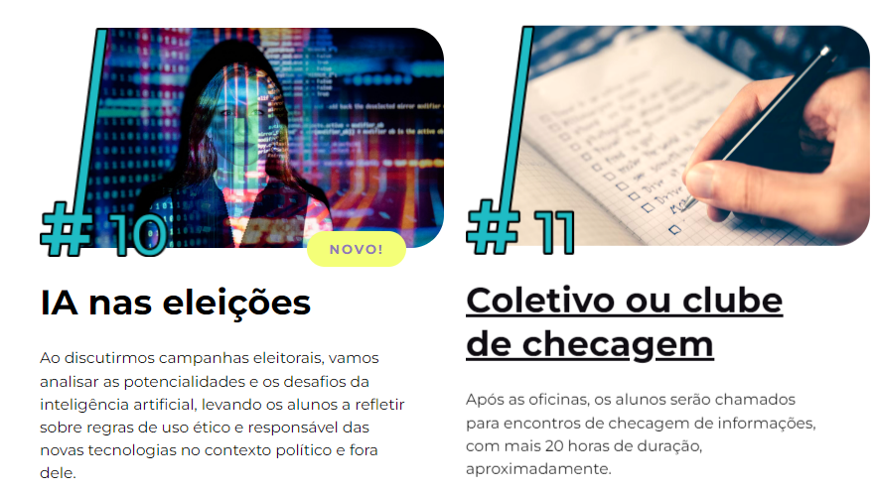
Os materiais

Slide 14
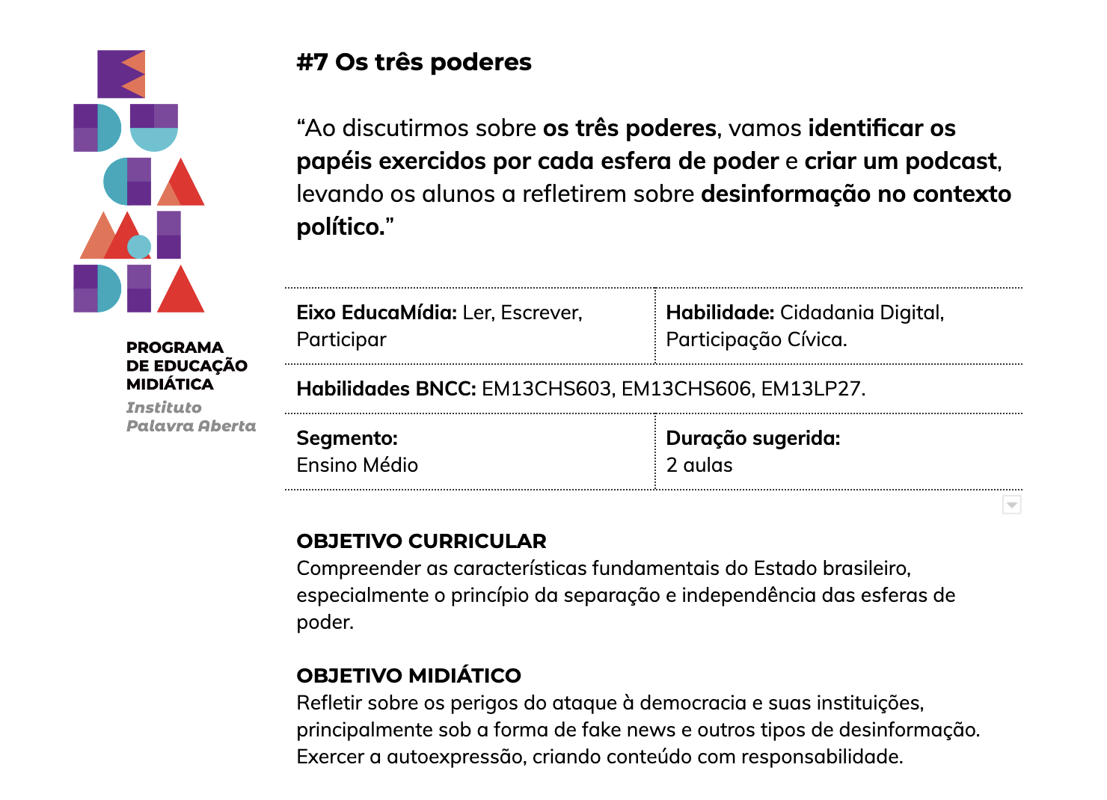
educação política
educação midiática

Slide 15

Clube de checagem
Guia completo para a criação de clubes (ou coletivos) de checagem nas escolas, incluindo:
- atividades práticas;
- apoio à escola para evitar temas partidários e polarização nos debates;
- conjunto de selos com linguagem jovem, para identificar as categorias de desinformação (a exemplo do que fazem as agências profissionais de checagem).

Slide 16



Slide 17

Educação Cidadã
na era da
cidadania digital

Slide 18
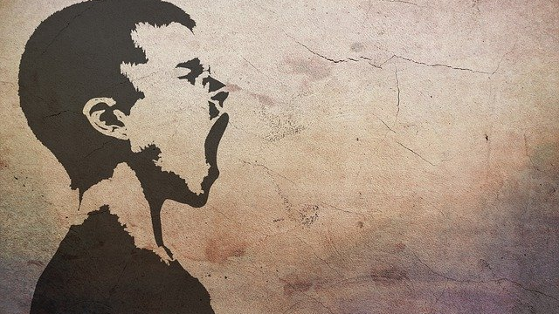
Jovens protagonistas:
na produção de conteúdos;
ao influenciar amigos;
para a transformação da educação;
para a participação cidadã;
na educação política e midiática de familiares e
no fortalecimento da democracia.

Slide 19
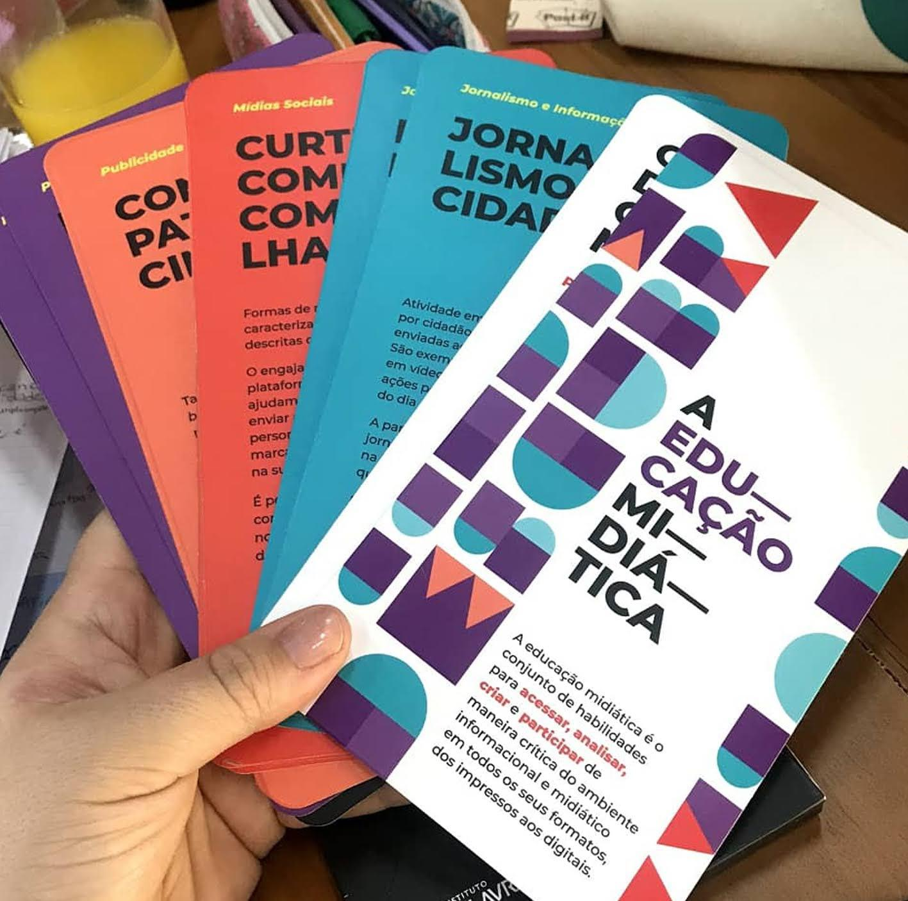
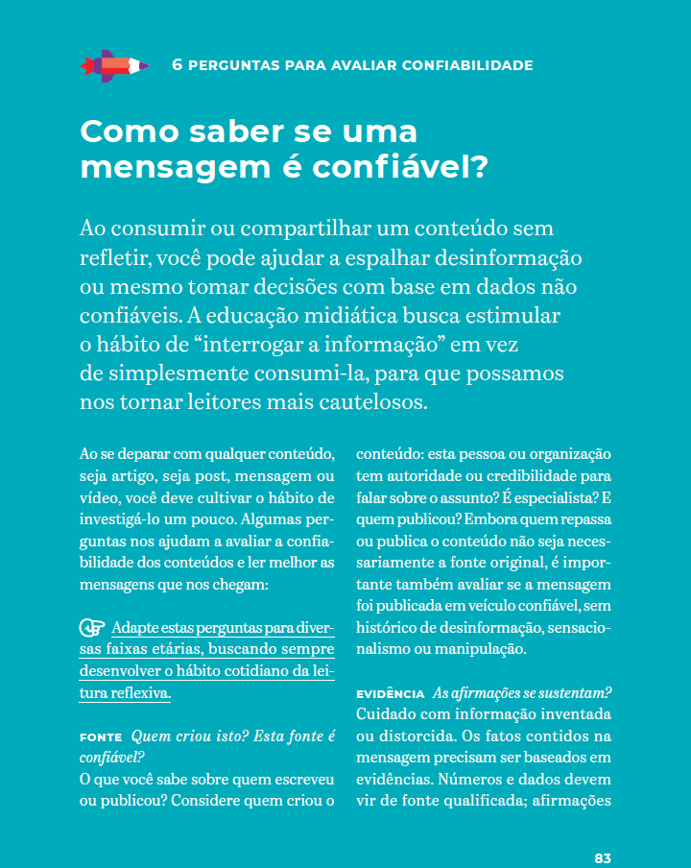
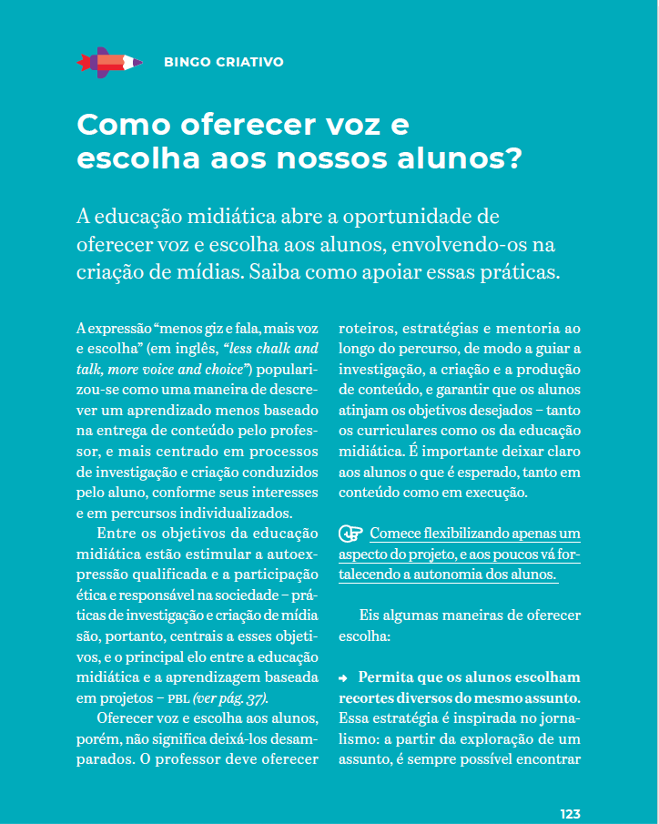
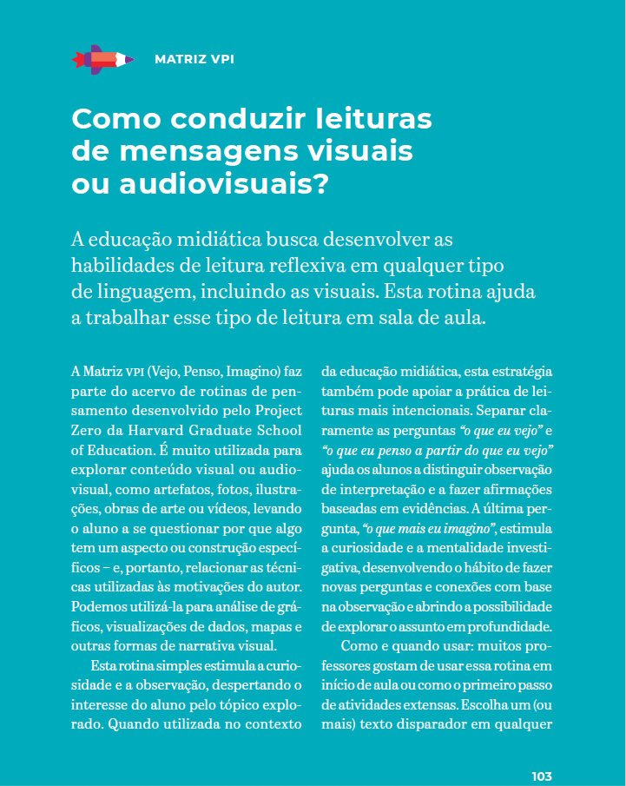
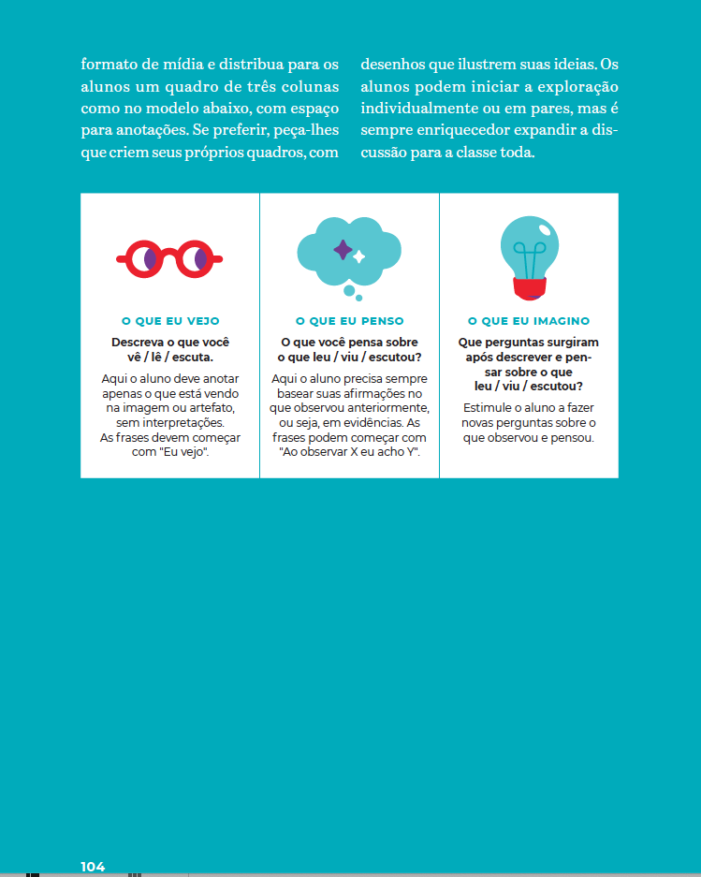
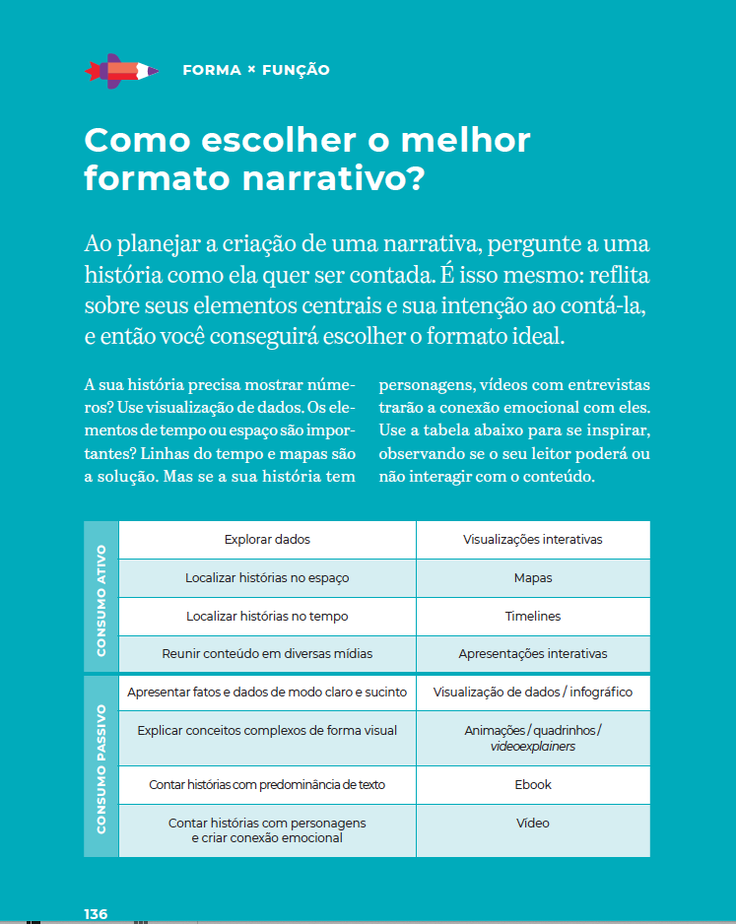
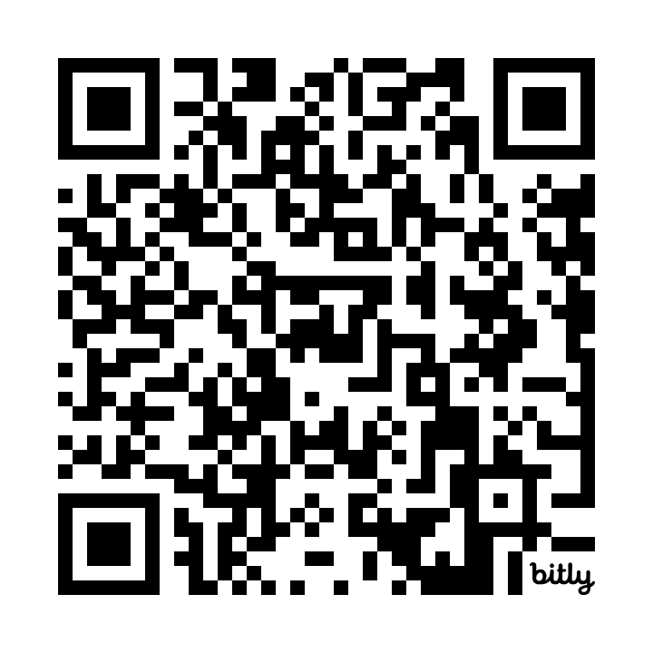

Materiais disponíveis no site
www.educamidia.org.br
Notes:
Enjoy our cards

Slide 20




E-BOOKS -
- Educação Midiática ao Enfrentamento da Crise Climática
– Educação Midiática aos Direitos Humanos
– Educação Midiática à Educação Antirracista
– Educação Midiática à Liberdade de Expressão
– Educação Midiática à Democracia
– Educação Midiática aos Direitos da Criança na Internet
– Educação Midiática à Convivência e à Paz

Slide 21


Acesse
educamidia.org.br
palavraaberta.org.br
Para conteúdos e recursos,
conheça também :
www.faketofora.org.br
Siga @educamidia
@institutopalavraaberta
Patricia Blanco -
patriciablanco@palavraaberta.org.br

